Slide 1

计算机组成与结构习题课 ——5.CPU设计

Slide 2
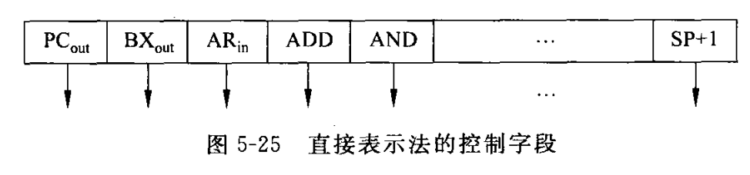
一．水平型微指令
（1）直接表示法
在微指令的控制域字段中，直接表示法就是直接用一个二进制位表示一种微命令。
（2）字段译码法（字段编码）
一种性能良好而普遍使用的控制域编码方法是字段译码法，它是不译码法和译码法的结合。它将控制域分为若干字段。若各字段的编码相互独立，则通过各字段独立译码就可以获得计算机系统的全部控制信号，这被称作直接译码方式。若某些字段的编码相互关联，则关联字段要通过两级译码才能获得相关的控制信号，这被称作间接译码方式。

Slide 3
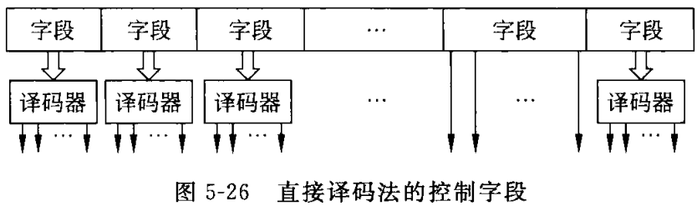
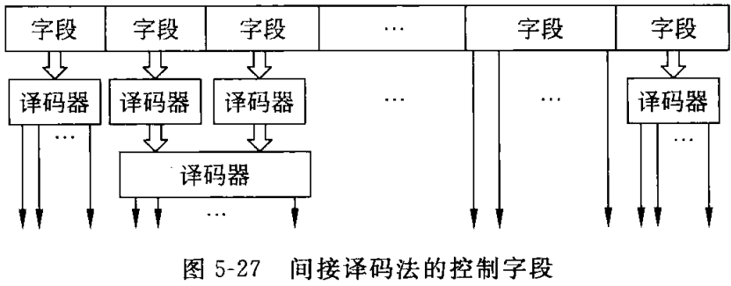
（2）字段译码法（字段编码）
一种性能良好而普遍使用的控制域编码方法是字段译码法，它是不译码法和译码法的结合。它将控制域分为若干字段。若各字段的编码相互独立，则通过各字段独立译码就可以获得计算机系统的全部控制信号，这被称作直接译码方式。若某些字段的编码相互关联，则关联字段要通过两级译码才能获得相关的控制信号，这被称作间接译码方式。

Slide 4
一．水平型微指令
（1）直接表示法
在微指令的控制域字段中，直接表示法就是直接用一个二进制位表示一种微命令。
（2）字段译码法（字段编码）
一种性能良好而普遍使用的控制域编码方法是字段译码法，它是不译码法和译码法的结合。它将控制域分为若干字段。若各字段的编码相互独立，则通过各字段独立译码就可以获得计算机系统的全部控制信号，这被称作直接译码方式。若某些字段的编码相互关联，则关联字段要通过两级译码才能获得相关的控制信号，这被称作间接译码方式。
二．垂直型微指令
垂直型微指令的控制域变得非常紧凑、短小，是减小微指令长度的有效设计方法。
垂直型微指令的控制字段一种极端情况是：如果CPU执行机器指令只需50余种微命令，则可用6位二进制编码构成微指令的控制字段。

Slide 5
5+1=6>3
8+1=9>4
14+1=15>4
3+1=4>2
四个字段加上空操作分别需要3、4、4、2位表示而条件地址需2位，共15位。因而，次地址最多为24－15=9位。控制存储器的容量为2⁹=512个单元，每个单元24位

Slide 6
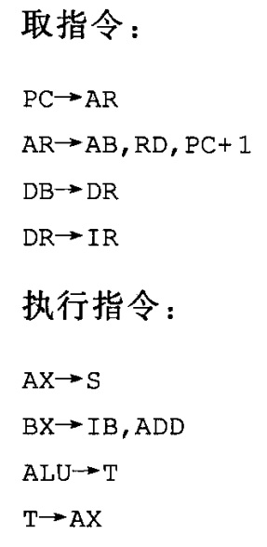
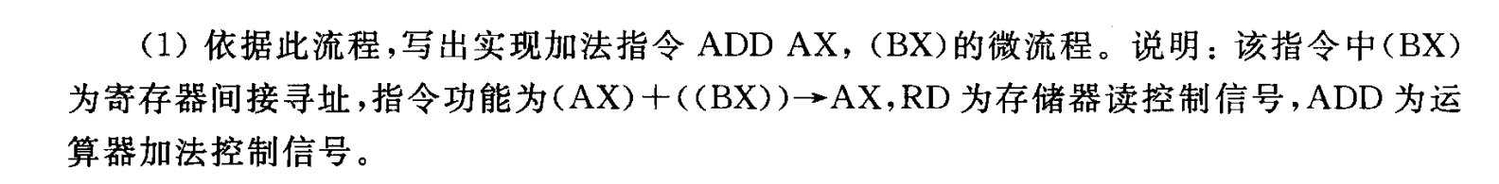
PC_{out}，AR_{in}
AR→AB，RD，PC＋1
MD→DB，DR_{in}
DR_{out}，IR_{in}
BX_{out}，AR_{in}
AR→AB，RD
MD→DB，DR_{in}
DR_{out}，S_{in}
⑨ S→ALU
AX_{out}→ALU
ADD→T，T_{in}
T_{out}，AX_{in}
%读指令
%BX传入S传入ALU
%ABX传入ALU计算结果

Slide 7
%读指令
PC_{out}，AR_{in}
AR→AB，RD，PC＋1
MD→DB，DR_{in}
DR_{out}，IR_{in}
PC_{out}，AR_{in}
AR→AB，RD，PC＋1
MD→DB，DR_{in}
DR_{out}，S_{in}
S→ALU
SI_{out}→ALU
ADD→T，T_{in}
T_{out}，AR_{in}
AR→AB，RD
MD→DB，DR_{in}
DR_{out}，S_{in}
S→ALU
AX_{out}→ALU
ADD→T，T_{in}
T_{out}，AX_{in}
%计算结果输出
%计算SI+DISP

Slide 8
%读指令
PC_{out}，AR_{in}
AR→AB，RD，PC＋1
MD→DB，DR_{in}
DR_{out}，IR_{in}
PC_{out}，AR_{in}
AR→AB，RD，PC＋1
MD→DB，DR_{in}
DR_{out}，S_{in}
S→ALU
DI_{out}→ALU
ADD→T，T_{in}
T_{out}，AR_{in}
AR→AB，RD
MD→DB，DR_{in}
DR_{out}，S_{in}
S→ALU
AX_{out}→ALU
SUB→T，T_{in}
T_{out}，AX_{in}
%计算结果输出
%计算DI+100

Slide 9
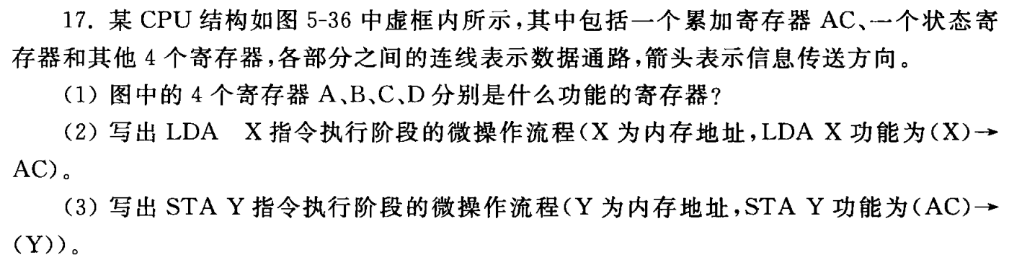
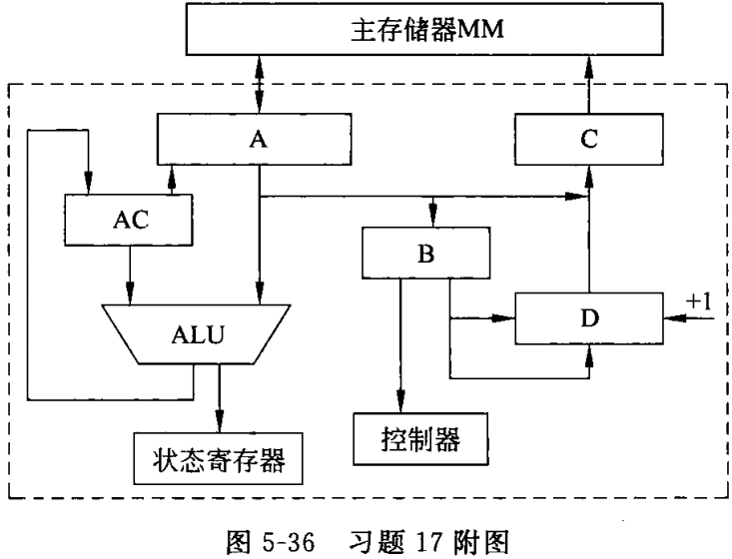
⑴ A为数据寄存器
B为指令寄存器
C为地址寄存器
D为程序计数器

Slide 10
(2)
X→C
C→MM，RD
MM→A
A→ALU→AC

Slide 11
(3)
Y→C
AC→A
A→MM，WR

